Slide 1

Dviejų žingsnių autentifikavimas prisijungiant prie Centrinės viešųjų pirkimų informacinės sistemos (CVP IS)
Galiojanti nuo 2026-08-20

Slide 2
TURINYS
Kodėl reikalingas dviejų žingsnių autentifikavimas prisijungiant prie CVP IS (skaidrė Nr. 3)
Mobiliosios programėlės atsisiuntimas (skaidrė Nr. 4)
Prisijungimas prie CVP IS (skaidrės Nr. 5-6)
QR kodo nuskaitymas mobiliuoju telefonu (skaidrės Nr. 7-8)
Autentifikavimo programėlės sugeneruoto kodo įvedimas (skaidrės Nr. 9-10)
Vienkartiniai registracijos kodai (skaidrė Nr. 11)

Slide 3
Kodėl reikalingas dviejų žingsnių autentifikavimas prisijungiant prie CVP IS?
Dviejų žingsnių autentifikavimas prisijungiant prie CVP IS reikalingas siekiant padidinti paskyros ir sistemoje esančių duomenų saugumą:
1. Apsauga nuo neteisėto prisijungimo. Net jei kas nors sužinotų jūsų naudotojo vardą ir slaptažodį, vien jo nepakaktų prisijungti prie paskyros.
2. Jautrių duomenų apsauga. CVP IS tvarkoma viešųjų pirkimų informacija, dokumentai ir naudotojų duomenys, todėl būtina užtikrinti jų apsaugą.
3. Tapatybės patvirtinimas. Antrasis autentifikavimo žingsnis (autentifikavimo programėlėje esantis kodas) patvirtina, kad jungiasi būtent paskyros savininkas.
4. Kibernetinių grėsmių mažinimas. Dviejų žingsnių autentifikavimas apsaugo nuo dažnų atakų, tokių kaip slaptažodžių vagystės, duomenų nutekinimai ar sukčiavimo atvejai.
5. Teisinių ir saugumo reikalavimų laikymasis. Valstybės informacinėms sistemoms taikomi aukšti informacijos saugumo reikalavimai, todėl papildomas autentifikavimas yra viena iš apsaugos priemonių.
SVARBU! CVP IS naudotojo prisijungimo duomenys (naudotojo vardas ir slaptažodis) yra konfidenciali informacija ir turi būti saugomi bei naudojami tik asmeniniam prisijungimui. Perduoti tretiesiems asmenims prisijungimo duomenis yra draudžiama

Slide 4
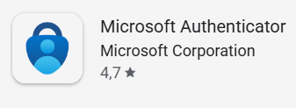





Mobiliosios programėlės atsisiuntimas
Norint prisijungti prie CVP IS*, savo mobiliajame telefone turite turėti bet kurią autentifikavimo programėlę, kuri palaiko TOTP (angl. Time-based One-Time Password) standartą. Rekomenduojame naudoti vieną iš šių autentifikavimo programėlių: Microsoft Authenticator, Google Authenticator, FreeOTP Authenticator, 2FA Authenticator (1). Jei jos neturite, programėlę į mobilųjį telefoną galite atsisiųsti iš ,,Google Play" arba ,,App Store" parduotuvės (2).
2
1
* Šiuo metu dvigubo autentifikavimo funkcija įdiegta demonstracinėje CVP IS versijoje. Nuo rugsėjo mėnesio vidurio bus įdiegta ir produkcinėje CVP IS versijoje

Slide 5
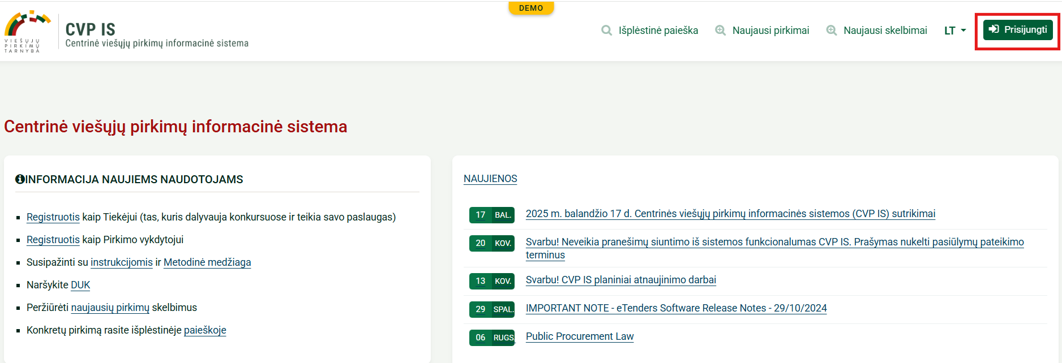
Prisijungimas prie CVP IS
Prisijunkite prie CVP IS aplinkos*, naudodami šią nuorodą https://demo.viesiejipirkimai.lt/epps/home.do
* Šiuo metu dvigubo autentifikavimo funkcija įdiegta demonstracinėje CVP IS versijoje. Nuo rugsėjo mėnesio vidurio bus įdiegta ir produkcinėje CVP IS versijoje

Slide 6
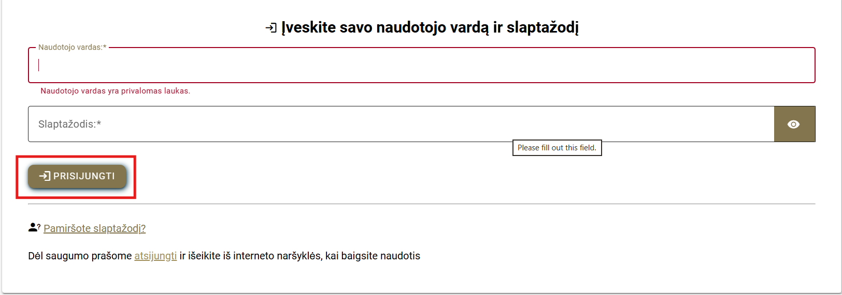
Prisijungimas prie CVP IS
Įveskite naudotojo vardą (1), slaptažodį (2) ir spauskite „Prisijungti“:
1
2

Slide 7
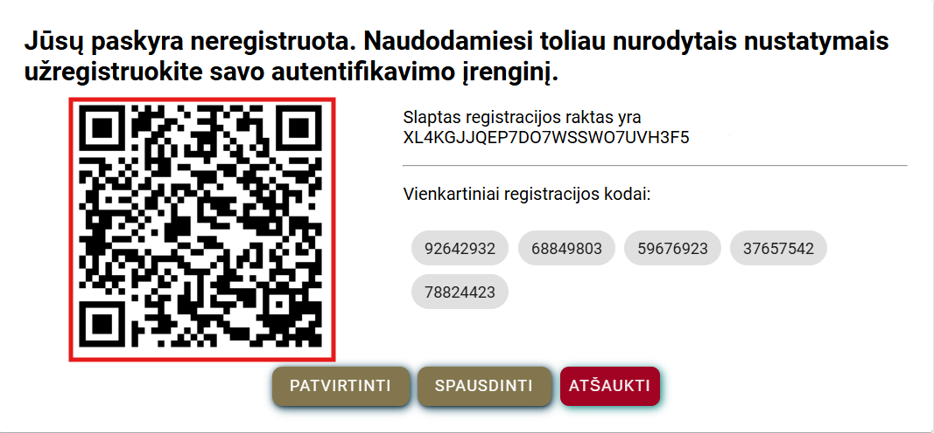
QR kodo nuskaitymas mobiliuoju telefonu
Įsijunkite mobiliajame telefone įdiegtą autentifikavimo programėlę ir nuskaitykite QR kodą.
SVARBU! Ekrane matomą registracijos informaciją – slaptą registracijos raktą ir vienkartinius registracijos kodus – saugiai išsisaugokite arba atsispausdinkite, nes vėliau ši informacija nebebus rodoma
SVARBU! Nuskaityti QR kodą reikia tik jungiantis pirmą kartą.
Slaptas registracijos raktas yra alternatyvus būdas susieti autentifikavimo programėlę su naudotojo paskyra. Jei negalite nuskaityti QR kodo (pvz., neveikia kamera arba registruojamasi tame pačiame telefone, kuriame įdiegta autentifikavimo programėlė), galite rankiniu būdu įvesti slaptą registracijos raktą į autentifikavimo programėlę

Slide 8
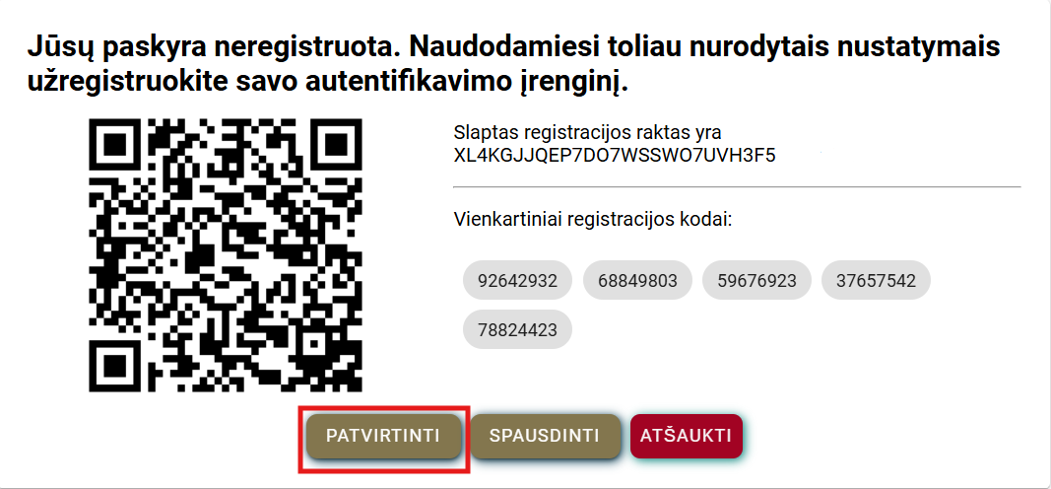
QR kodo nuskaitymas mobiliuoju telefonu
Mobilaus telefono autentifikavimo programėlėje nuskaitę QR kodą pamatysite, kad paskyra pridėta. Kompiuterio ekrane paspauskite „Patvirtinti“:

Slide 9
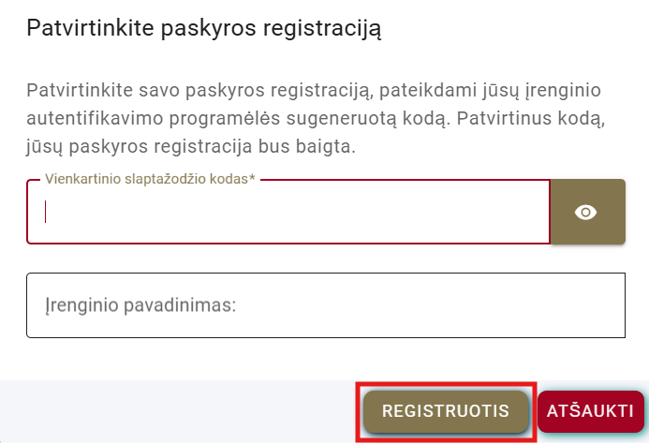
Autentifikavimo programėlės sugeneruoto kodo įvedimas
CVP IS aplinkoje esančiame lauke „Vienkartinio slaptažodžio kodas “ įveskite sugeneruotą kodą iš mobilaus telefono autentifikavimo programėlės (1) ir paspauskite „Registruotis“. Laukas „Įrenginio pavadinimas“ užsipildys automatiškai, jo pildyti nebūtina* (2):
1
2
SVARBU! Kodas yra vienkartinis, jis periodiškai atsinaujina.
* Galite įvesti savo įrenginio pavadinimą, tai aktualu tuomet, kai turite daugiau kaip vieną paskyrą – pagal šį pavadinimą vėliau atskirsite, prie kurios iš paskyrų yra jungiamasi

Slide 10
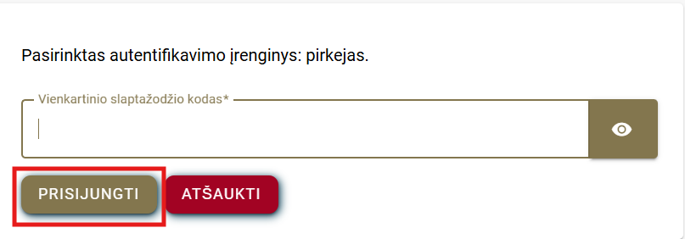
Autentifikavimo programėlės sugeneruoto kodo įvedimas
CVP IS aplinkoje esančiame lauke dar kartą įveskite vienkartinį slaptažodžio kodą ir paspauskite „Prisijungti“:
SVARBU! Kiekvieną kartą iš naujo prisijungiant prie CVP IS aplinkos reikės įvesti vienkartinį slaptažodžio kodą

Slide 11
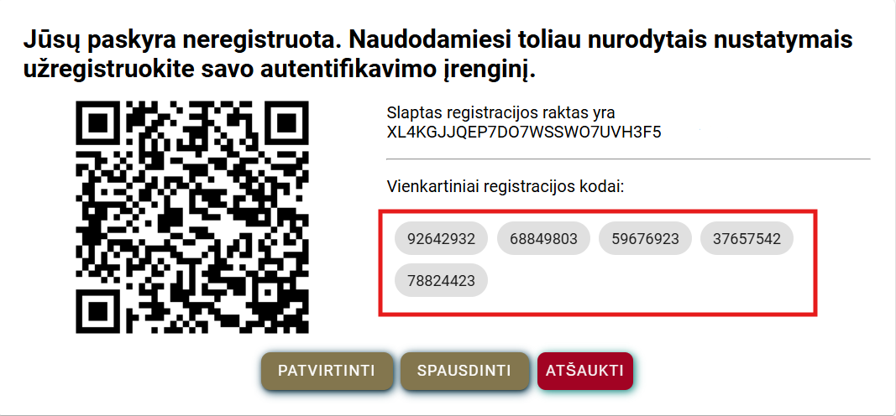
Vienkartiniai registracijos kodai
SVARBU! Vienkartiniai registracijos kodai naudojami kaip atsarginis prisijungimo būdas, kai negalite pasiekti savo autentifikavimo programėlės (pvz.: pametėte telefoną, pakeitėte įrenginį ar programėlė neveikia).
Kiekvienas iš penkių vienkartinių registracijos kodų gali būti panaudotas tik vieną kartą – panaudotas kodas antrą kartą nebegalioja.

Slide 12
Dėl papildomai kilusių klausimų galite kreiptis:
el. paštu pagalba@vpt.lt
(darbo dienomis – visą darbo dieną)
tel. +370 5 219 7000
(darbo dienomis 8 – 12 val.)

